Slide 1
소프트웨어설계및실험 002분반
이미지 구분용 머신러닝 프레임워크와
검색엔진 및 DB를 활용한 견종도감 APP
어플명 : 댕댕도감
13조
박현규 / 201724482
최지환 / 201724606
허수민 / 201724617(발표자)

Slide 2
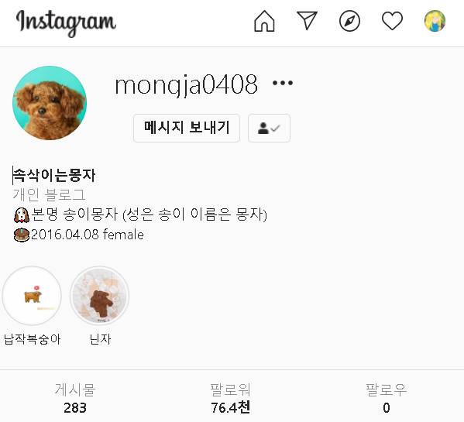






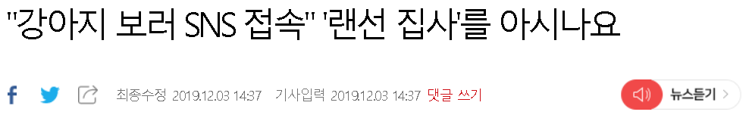
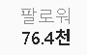
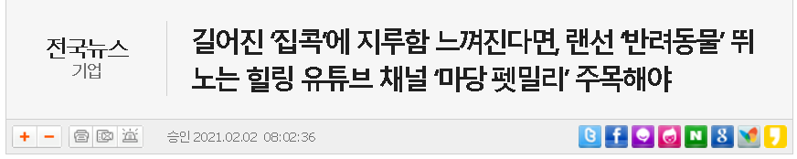
개발 목적
TV 프로그램이나 SNS,YouTube같은 매체들로 접함
사람들의 랜선 반려동물에 대한 관심도 엄청남
Notes:
요즘에는 강아지를 직접 키우지 않아도 접할 수 있는 기회가 늘었다
기본적(개인적)으로 동물농장같은 티비프로나 주변에 산책하는 강아지를 통해 많이 접해왔으나 오늘날에는 반려견에 대한 티비프로그램(세나개같은), sns나 유튜브같은 우리에게 친근한
매체들을 통해 더욱더 많이 노출되어졌는데 그로 인해 강아지에 대한 관심도 많아졌음
랜선 반려동물에 대한 관심도 증가하였음
견종을 직접 검색해서 우리에게 노출되는게 아닌 매체를 통해 우연히(견종이 특정되지않은) 노출된 강아지의 모습(사진이나 영상)으로 접하는 경우가 많을 것으로 예상

Slide 3


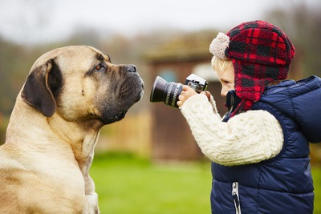


개발 목적
강아지의 모든 종류를 알지 못하기 때문에 간단한 사진 촬영으로 정보 제공
겉보기 모습으로 구분하기 힘든 견종(犬種)에 대해서도 손쉬운 판별 기능 제공
Notes:
여기가 첫번쨰목적?
견종에 대한 판별 후 정보 제공한다는 말을 하고 이 다음에 인식개선을 위해 이러이러하게 정보를 제공할 것이다~
이런식으로 발표하면 좋을 것 같아요

Slide 4
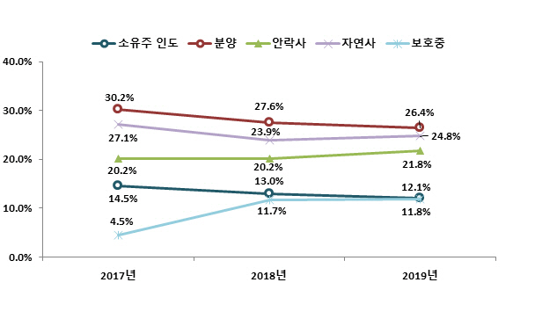
개발 목적
자료:농림축산검역본부
농림축산검역본부에서 발표한 자료에 따르면 2019년 신규 등록된 반려견은 79만 7,081마리로 전년대비 443.6% 증가
유기 유실동물의 보호형태를 보면 분양이나 소유주 인도되는 수는 줄어들고 안락사나 보호되는 비율이 미미하게 증가됨
Notes:
동물등록제는 2014년 1월 1일부터 시행 18년도까지 큰 폭의 증가는 없었으나 19년도에 신규등록된 반려견 수가 함
그에 반해 유기견에 대한 관심도는 크게 나아지지 않아 보임
지금까지 신규 등록된 반려동물의 수와 구조된 유기 유실동물의 수가 비슷했던 것을 보아 유기유실동물의 수도 크게 증가할 것으로 생각됨

Slide 5
개발 목적
견종(犬種)에 대해서 판별 기능 제공 및 나만의 댕댕 도감으로 흥미 유발
견종에 대한 정보 제공 시 보호소에서 보호중인 유기견에 대한 정보 추가 제공으로 관심 증가 기대
입양시 주의점등을 먼저 노출시켜 반려견에 대한 관심이 입양으로 이어질 때 계획적인 입양을 통해 유기 유실되는 반려동물 감소 기대
Notes:
따라서 견종에 대해 정보를 전달함과 동시에 유기견에 대한 정보와 입양시 주의사항 같은 내용을 같이 보여줌으로써 많은 관심들이 충동적인 입양으로 이어지지 않도록 하고 유기견에대한 관심
예를 들어서
개에 대한 관심 → 매체로 노출됨 → 사진을 통한 견종 검색 → 견종 정보 / 유기견 / 키울 시 주의사항(!!!성격!!!) / 견종에 대한 추가적인 매체들(영상,sns)을 순서대로 노출

Slide 6


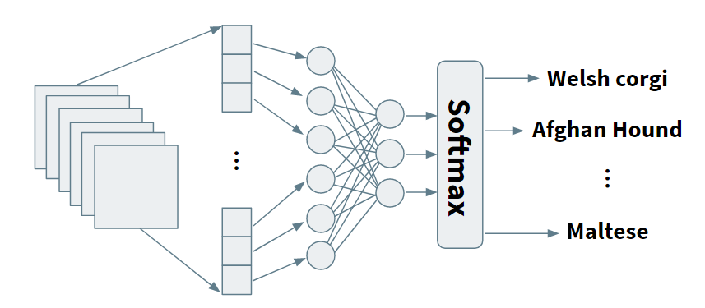




전체 시스템 개요
정보 검색 기능
(외부 Application 연결)
Data化
AI모델 활용
(딥러닝을 이용한 강아지 종류 인식)
사진 촬영
(기기 내부에 저장된 사진 활용)
즐겨찾기
(기기 내부에 저장)

Slide 7





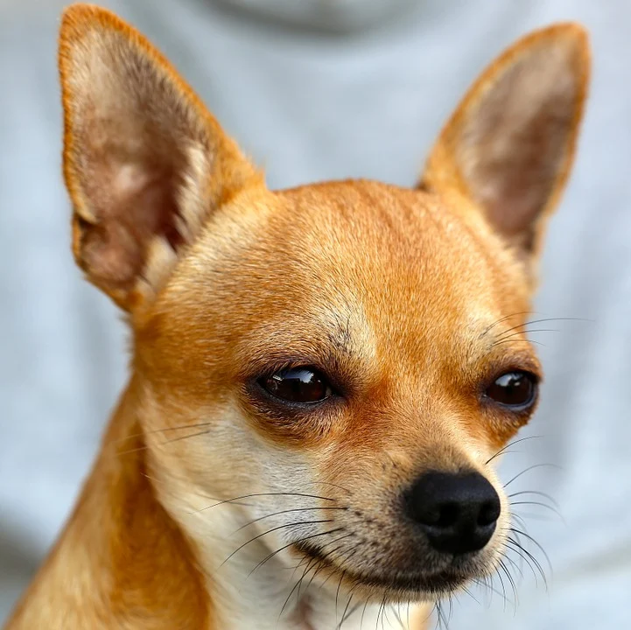
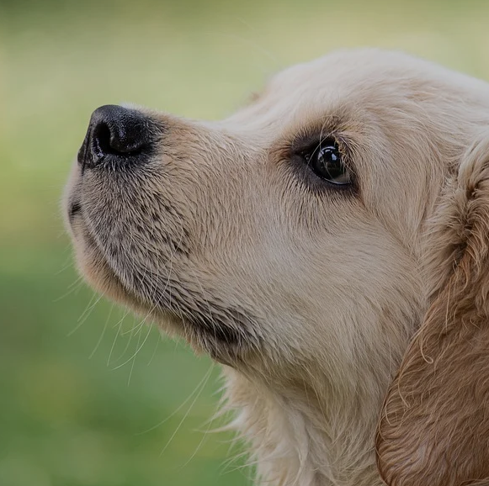
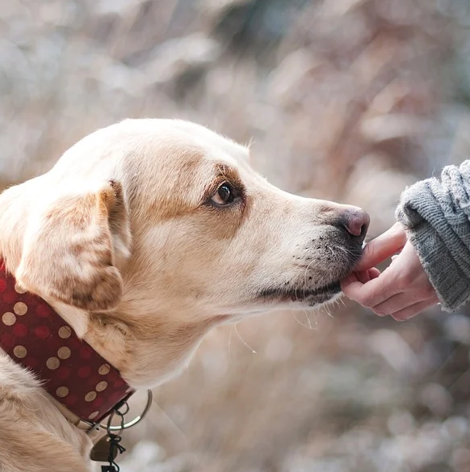
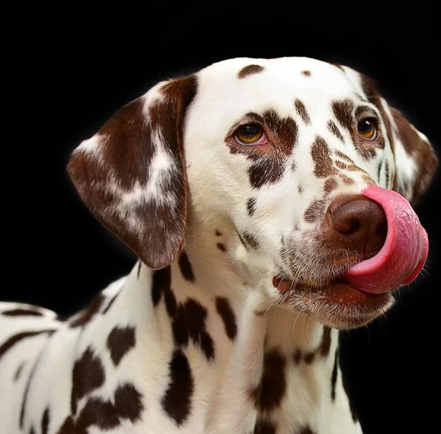



상세 기능 및 구현
※ 내부 저장소 파일 활용
내부 저장소
사용자가 찍거나 다운로드 받은 강아지 사진들에 대해서 품종을 구분할 수 있도록, 사용자의 사진 저장소를 활용
사용자가 선택한 사진은 이후 AI모델의 입력으로 활용 됨
필요 시 저장소 내 사진 이외에도 카메라로 사진을 찍어서 입력으로 받는 기능도 추가 할 예정
WOW

Slide 8


상세 기능 및 구현
※ 개 품종 구분용 딥러닝 모델
주어진 강아지 사진 Data를 입력으로 받아서, 적절한 품종을 구분하는 다중분류(multiclass classification) 모델
Conv2D, MaxPooling2D, Dense 레이어 등을 적절히 적층한 다음 학습하여서 분류 모델을 구현
다중분류모델의 한계점을 고려, 구분 가능한 강아지의 종류 목록을 Application 내에서 사전에 정보 제공
+

Slide 9




상세 기능 및 구현
※ 견종의 자세한 정보 검색
위키피디아 검색 api 또는 구글 검색 api 등의 외부 검색 엔진을 이용, 견종의 설명 및 성격, 무게 등을 표시
해당 견종과 비슷한 보호소에서 보호중인 유기견에 대한 정보 제공(공공 OpenAPI를 활용)
해당 견종에 관련된 영상을 추천하는 기능도 추가 예정 (유튜브 검색)

Slide 10

상세 기능 및 구현
※ 나만의 강아지 도감
SQLite를 이용하여 데이터베이스 구축
검색 된 견종을 즐겨찾기
무게, 성격 등으로 정리된 나만의 강아지 도감을 작성할 수 있음

Slide 11
Thanks!
Any questions?

